Slide 1
Живи родник ! Презентацию к уроку по краеведению подготовила: учитель начальных классов МКОУ Калачеевская СОШ №1, г. Калач, Воронежской области, Журавлева Валентина Ивановна

Slide 2
«Божий дар!»
Среди камней родник забил,
Чистой водой нас наградил.
И каждый мимо проходя,
Пьёт жадно воду родника!
Вода – есть жизнь,
А жизнь – одна!
Храните струйки родника!
Пускай журчат по всей земле,
Святые лики в той воде,
Ведь наш родник – то Божий дар,
Для человека, как нектар!!! (стихи собственного сочинения)

Slide 3
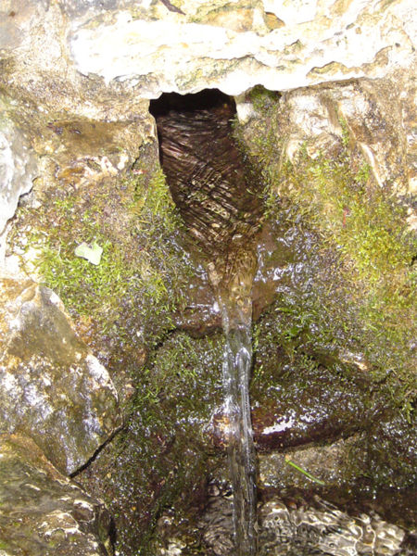
Что такое родник, что значит родник?
- РОДНИК: водный источник, текущий из глубины земли, ключ.
Толковый словарь Ожегова
Родник между ними из почвы бесплодной, журча, пробивался волною холодной. Лермонтов.
Родни́к (исто́чник, ключ, крини́ца) — естественный выход подземных вод на земную поверхность на суше или под водой (подводный источник).

Slide 4
В селе Берёзовка, Воробьёвского района, Воронежской области , среди холмов, журчит родник.

Slide 5
Люди со всей округи очень ценят и чтут его!

Slide 6
Местные жители даже сочинили такое обращение к людям!

Slide 7
Результаты анализа воды показали, что воду эту можно пить с пользой для здоровья!

Slide 8
Школьники посадили деревца, в тени которых стоит беседка. Уставший путник может присесть у родника, испить водицы и отдохнуть!

Slide 9
Нескончаем поток людей к роднику!

Slide 10
Местные жители очень дорожат родником и называют его «Дар Божий!»

Slide 11
Вот так и струится водичка на благо людям!

Slide 12
Замирает сердце от этой красоты природы, а душа поёт: « Живи, родник, живи….!»

